Slide 1



高等数学A
第7章 多元函数积分学
7.1 重积分
7.1.3 三重积分的计算(直角坐标系)
中南大学开放式精品示范课堂高等数学建设组

Slide 2
7.1 重积分
7.1.3 三重积分的计算（直角坐标系）
“先一后二”法
直角坐标系下三重积分的计算
习例1-3
化三重积分为三次积分
“先二后一”法
习例4-5
轮换对称性结论
三重积分的轮换对称性
习例6-8
利用积分区域的对称性与函数
的奇偶性化简三重积分计算
奇偶对称性结论
习例9-10
小结

Slide 3








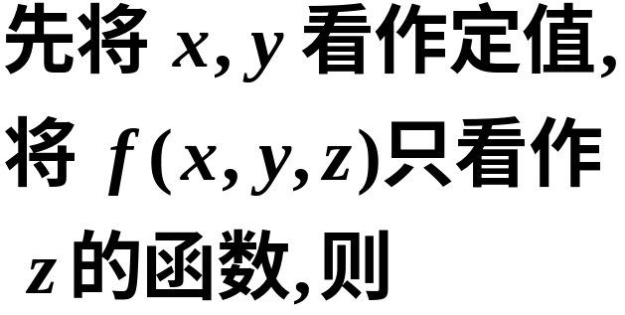










一、化三重积分为三次积分
1. “先一后二”法
(2)通过D内的点且平行于z
轴的直线与Ω边界交点
不多于两个.

Slide 4
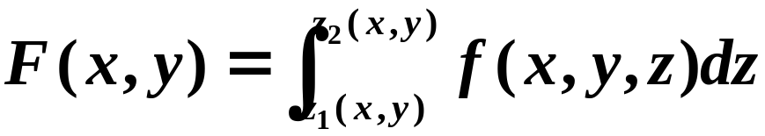
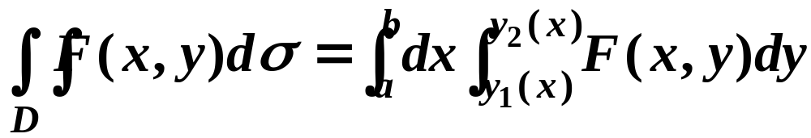
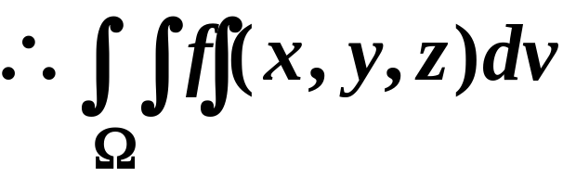
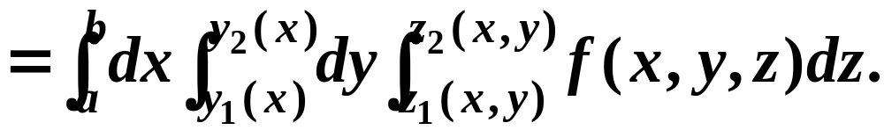

称为先积z再积y最后积x的三次积分, 记为z→y→x.
需把一般区域先投影到xoy面得D, 再作平行于z轴的
直线求得

Slide 5
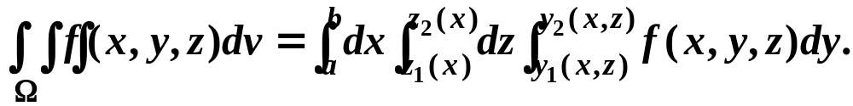

投影要求:
投到xoy面, 平行于z轴的直线与Ω边界不多于两个交点.
投到yoz面, 平行于x轴的直线与Ω边界不多于两个交点.
投到zox面, 平行于y轴的直线与Ω边界不多于两个交点.

Slide 6
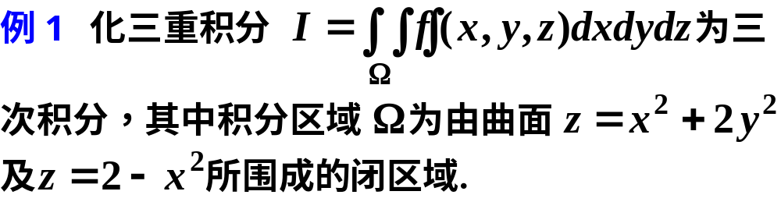
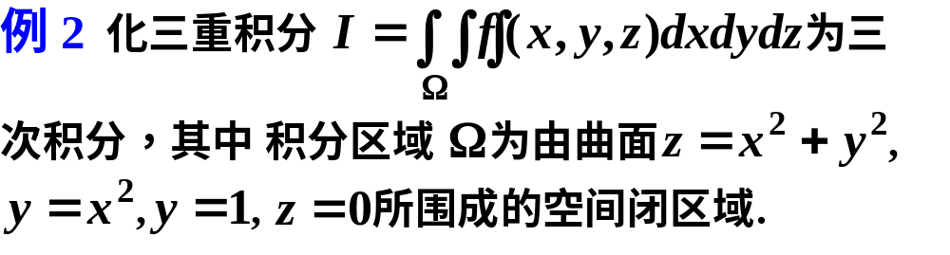
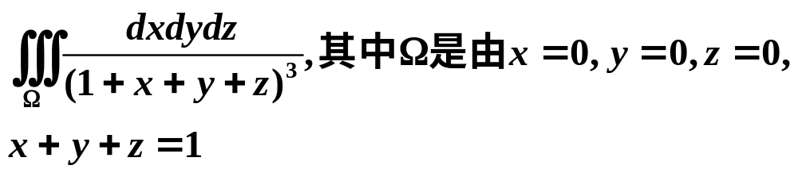
“先一后二”法习例
例3 计算
所围成的区域.

Slide 7

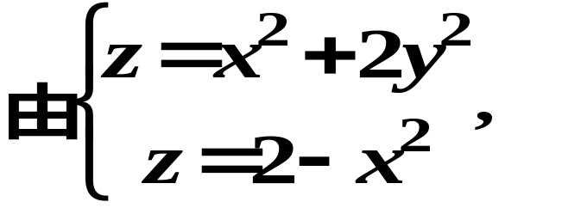
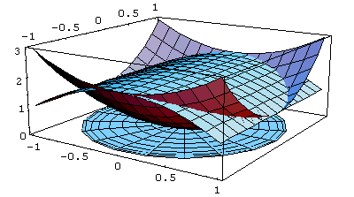
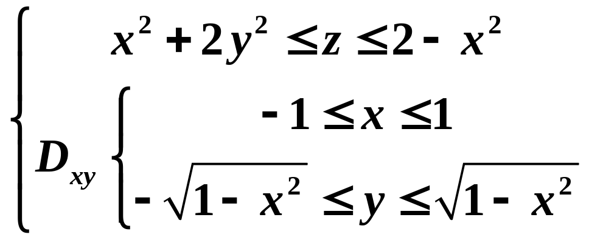



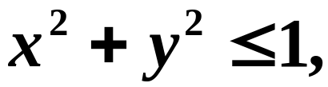
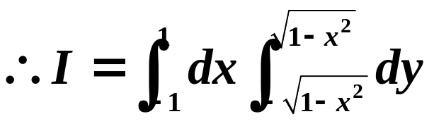
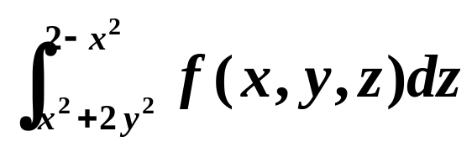
解
故Ω的不等式组形式为

Slide 8
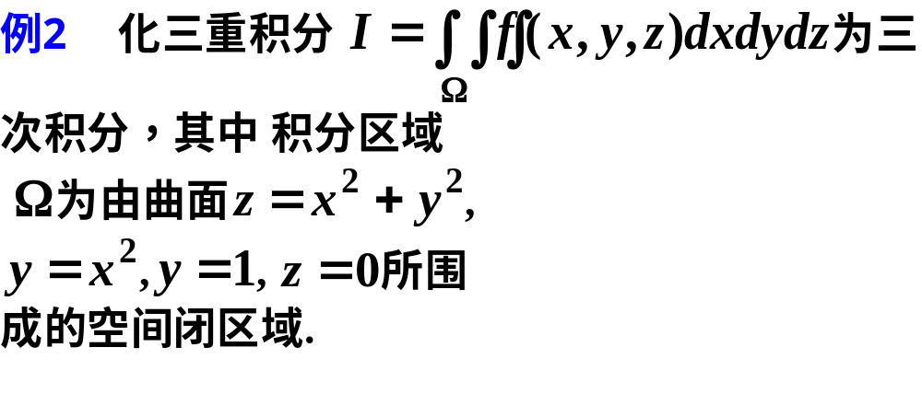

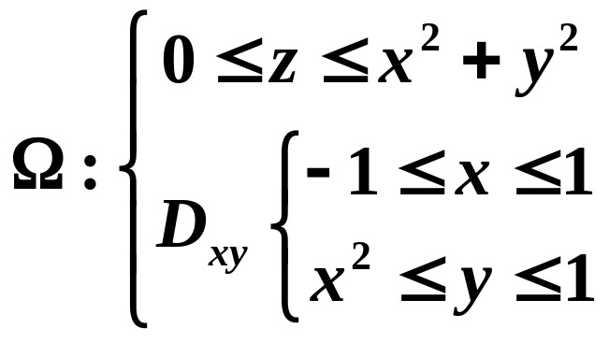




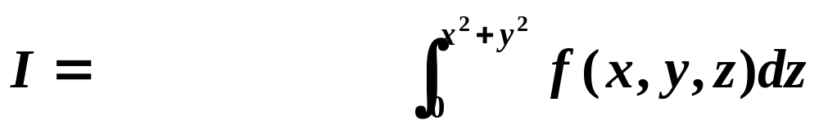

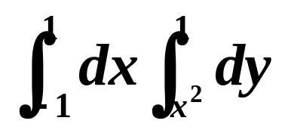


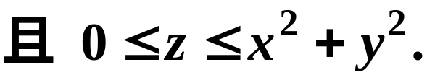
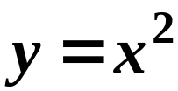


1作图
2投影
3穿体
4定限
解
在xoy面上的投影区域如图.

Slide 9
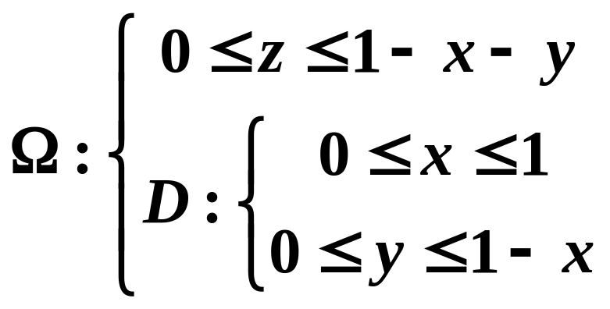

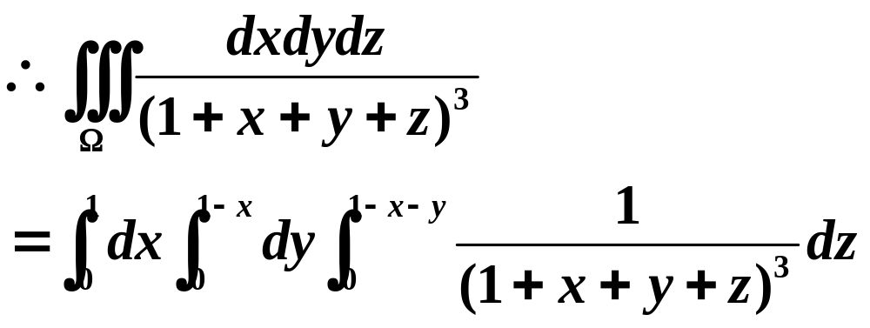



例3 计算
所围成的区域.
1作图
2投影
3穿体
4定限
解

Slide 10
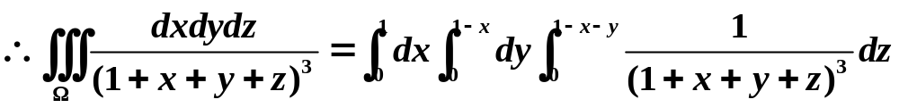
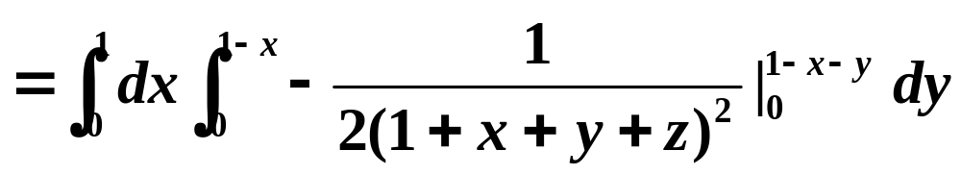
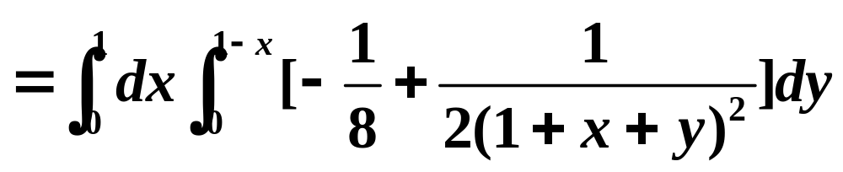
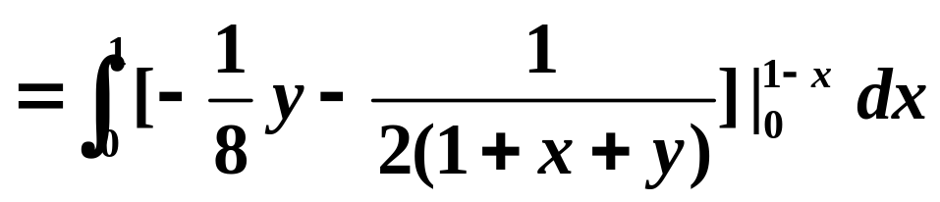
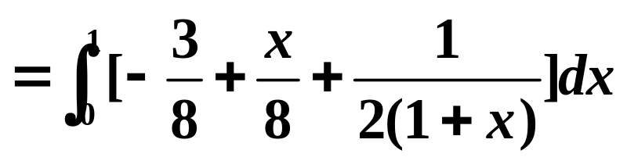
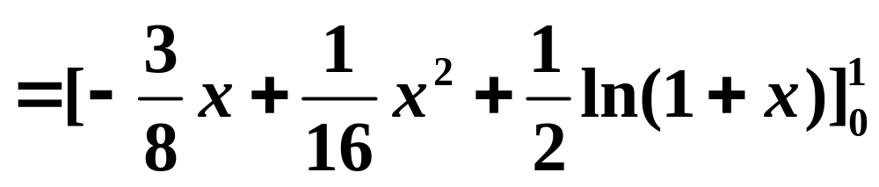
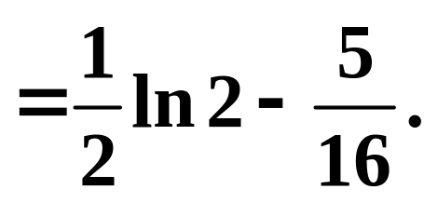

Slide 11
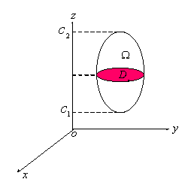
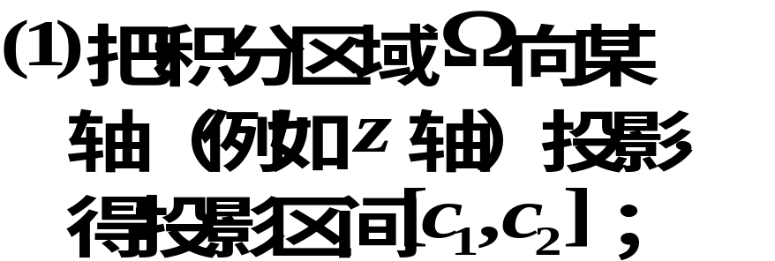

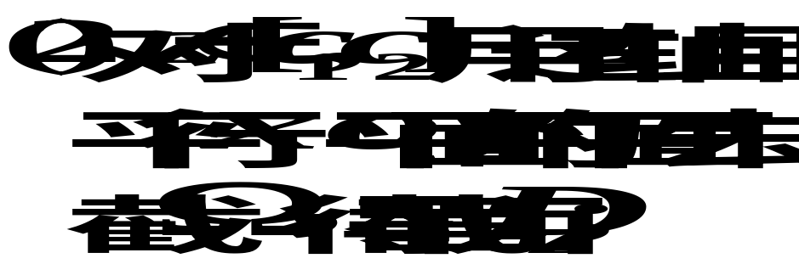
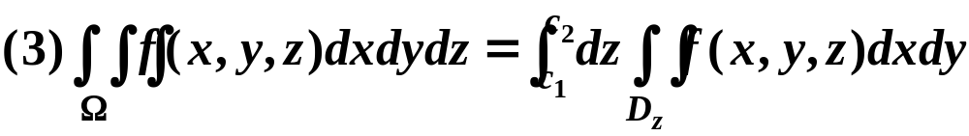
2. “先二后一”法

Slide 12
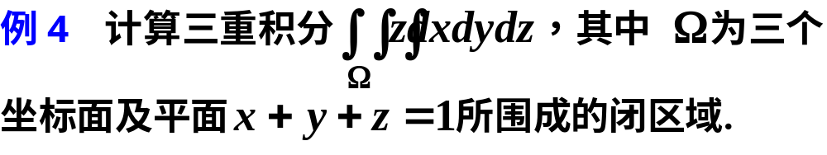
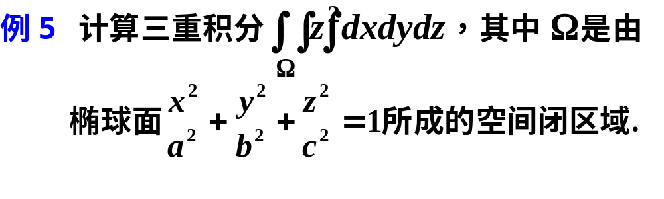
“先二后一”法习例

Slide 13






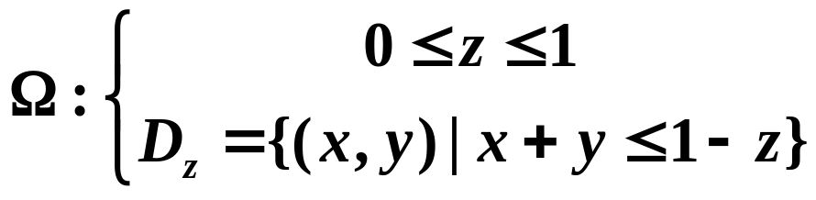
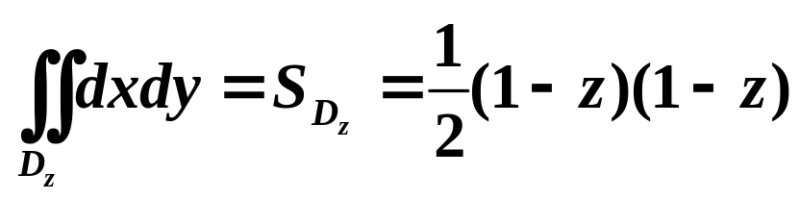
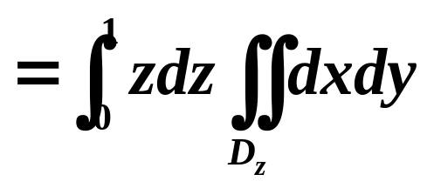
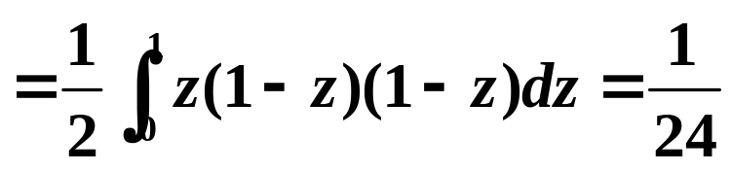
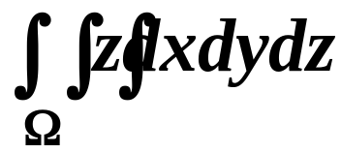
“先二后一”法

Slide 14

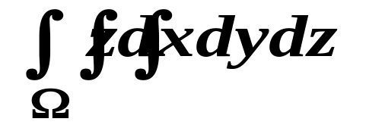
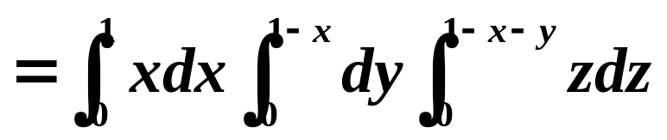
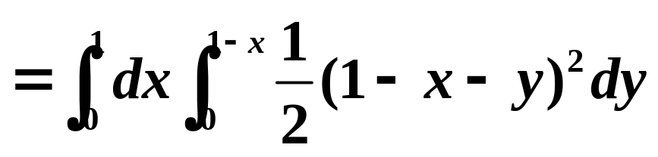
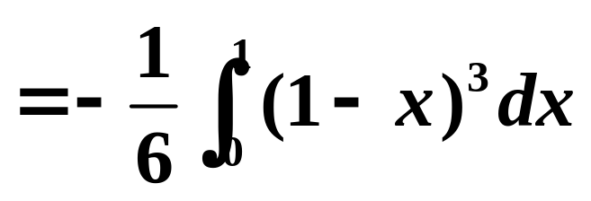
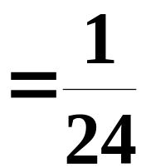
解法2 “先一后二”法

Slide 15
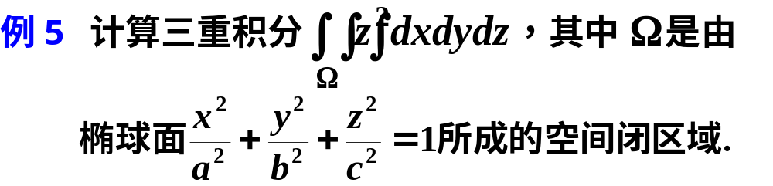
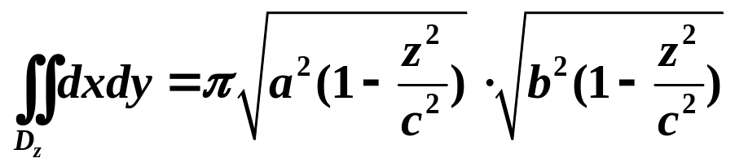

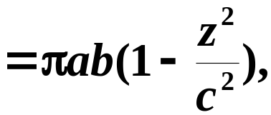


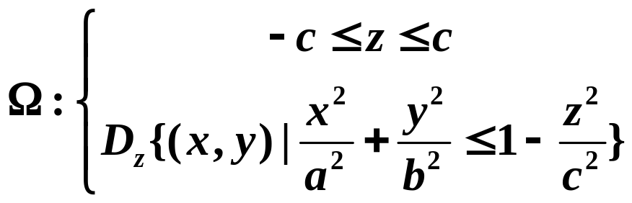




解

Slide 16


二、三重积分的轮换对称性
1.(两字母轮换) 如果将x,y换为y,x积分域Ω不变,则
2.(三字母轮换) 如果将x,y,z换为y,z,x积分域Ω不变,则

Slide 17

3.(三字母轮换) 如果将x,y,z换为y,z,x积分域Ω不变;当被积函数f(x,y,z)中x,y,z依次轮换，函数的形式不变;而f=f₁+f₂+f_{3 ,}且x,y,z依次轮换时，f₁，f₂，f₃依次轮换，则

Slide 18


轮换对称性习例

Slide 19





解
由轮换对称性可知,

Slide 20



解
由对称性知：

Slide 21
解

Slide 22

三、利用积分区域的对称性与函数的奇偶性化简三重积分计算
使用对称性时应注意：
１. 积分区域关于坐标面的对称性；
２. 被积函数在积分区域上的关于三个坐标轴的
奇偶性．

Slide 23





Slide 24



Slide 25


奇偶对称性习例

Slide 26









解

Slide 27









Slide 28



解
由轮换对称有
由奇偶对称性有

Slide 29

小结
三重积分的定义和计算
（计算时将三重积分化为三次积分）
方法1:先一后二法,
方法2:先二后一法(截面法)
(当被积函数为单变量函数时,一般用此法)
在直角坐标系下的体积元素
注意：利用对称性简化运算

